Slide 1



Inteligencia artificial y fútbol: ¿cómo se relacionan?

Slide 2
Índice
1.
Presentación
2.
Conceptos introductorios
3.
Taller Hands on
4.
Conclusiones
.
5.
Capacitaciones

Slide 3





1
Presentación CPE
Fundado en 2011
Inscripto en el Ministerio de Educación y Cultura
Especializado en Business Analytics
Capacitaciones para usuarios de negocio sin conocimientos de programación
Organizador de las Jornadas de Inteligencia Analítica del Uruguay
Casi 14.000 matriculaciones
Casi 7.000 alumnos
Parque Rodó

Slide 4
1
Presentación Expositor
Qué hago/hice?
Docente de Excel, Power BI, R y Python
Docente de Desarrollo Web
Dónde?
Instituto CPE
Plan Ceibal (JAP)
Consultor de Análisis de datos
Mercoplus & BCS
Sociólogo
Analista de datos
Universidad Católica
Instituto Nacional de Estadística

Slide 5


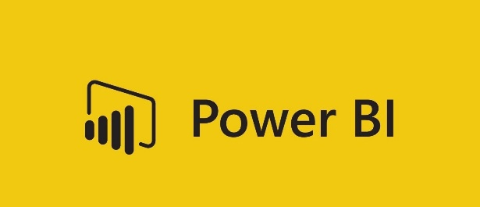
2
Presentación del workshop
En Uruguay, ¿somos resultadistas?

Slide 6
2
¿Cómo obtenemos datos de twitter?
Solicitar cuenta de desarrollador
Responder las preguntas de Twitter
Obtener claves de acceso

Slide 7
2
Las preguntas de Twitter
Sobre tu proyecto
Qué pensás hacer con la data de twitter.
Si pensás acceder a todo tipo de información.
Si pensás compartir dicha información.
Si pensás compartir dicha información con el gobierno.
Sobre tu organización
De qué se trata
Cómo acceder a ella
Cuenta de Twitter
Página web
Categoría e industria

Slide 8
2
Las necesitaremos para descargar los datos desde Python
Consumer key
Consumer Secret
Access Token
Access Token Secret

Slide 9


2

Slide 10
¿Preguntas?

Slide 11
3
HANDS ON

Slide 12
5
Capacitaciones
Analista en Programación Python
Power BI
Diploma en Data Science

Slide 13
¿Preguntas?

